Slide 1
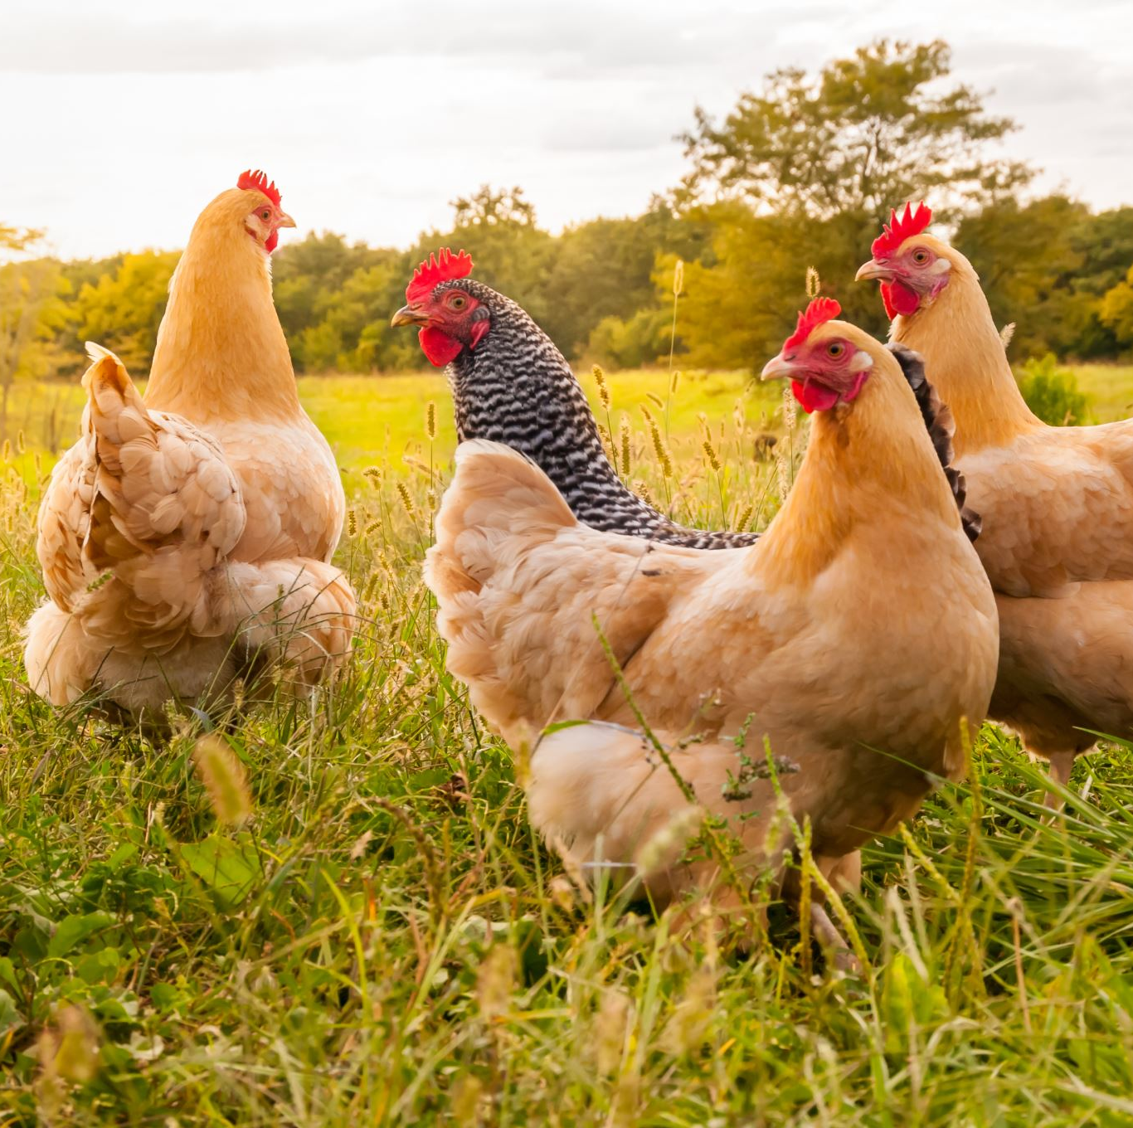
ÉTUDE DE MARCHÉ
LA POULE QUI CHANTE
Sophie KIM
Data Analyst

Slide 2

CONTEXTE

Slide 3
MÉTHODOLOGIE

Slide 4
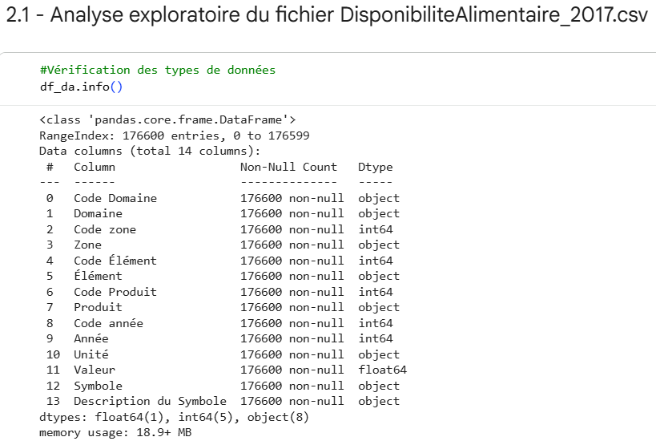
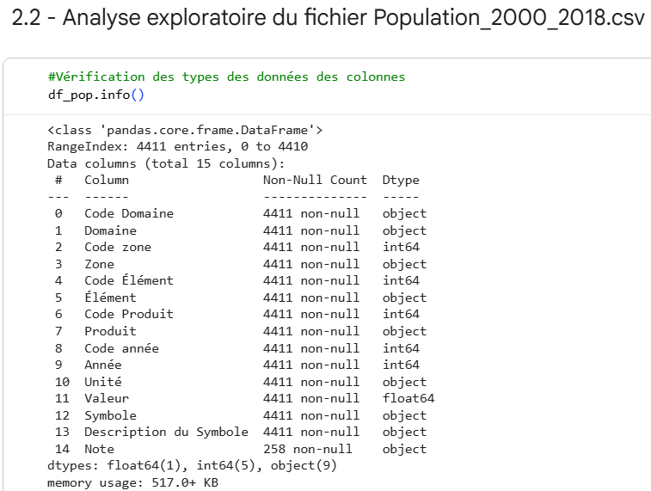
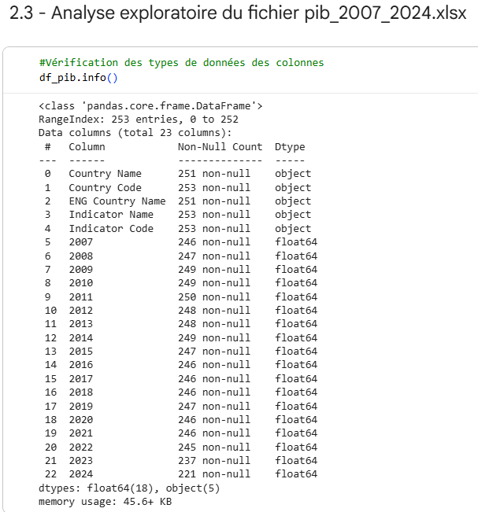
MÉTHODOLOGIE

Slide 5
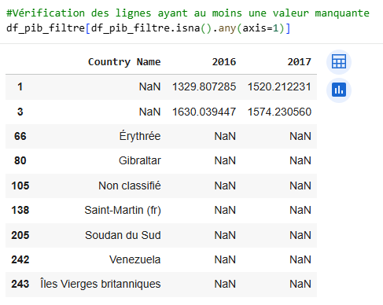
UN 1ER EXEMPLE DE GESTION DES VALEURS MANQUANTES

Slide 6
JOINTURES
df_pop_filtre
df_da_filtre
df_pib_filtre
df_merge_2_filtre

Slide 7
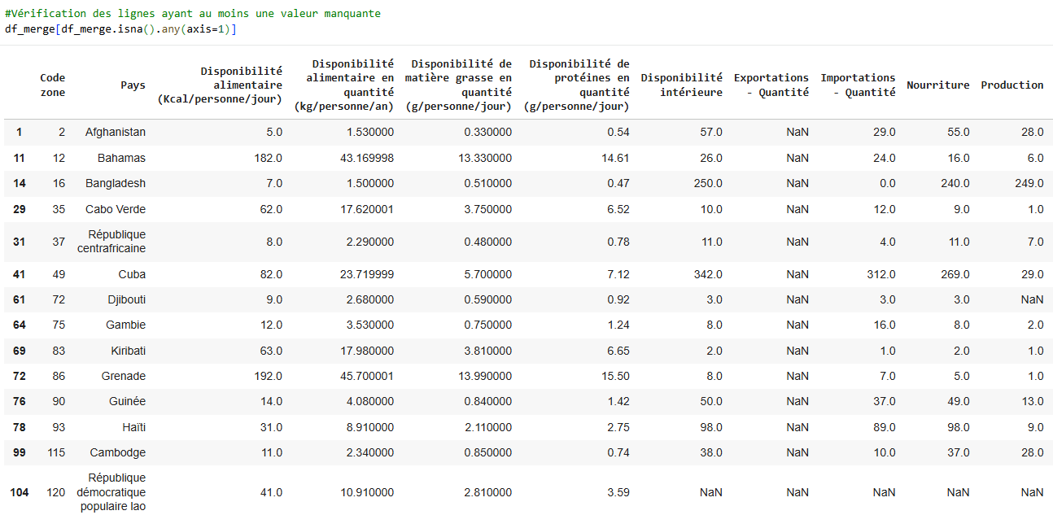
UN 2ND EXEMPLE DE GESTION DES VALEURS MANQUANTES

Slide 8
DÉMARCHE

Slide 9
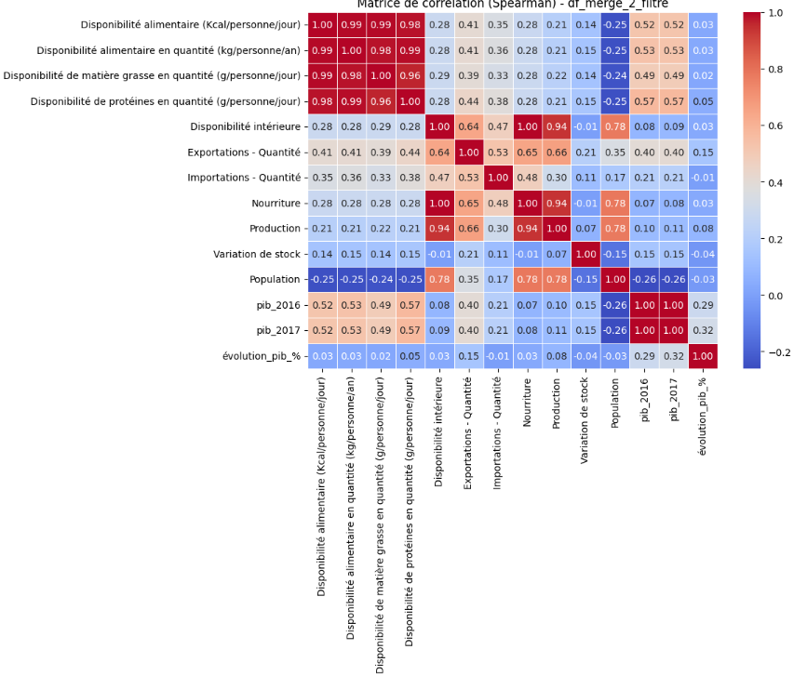
DE 14 À 10 VARIABLES RETENUES
Notes:
Matrice de corrélation de Spearman
De 14 à 10 variables retenues

Slide 10
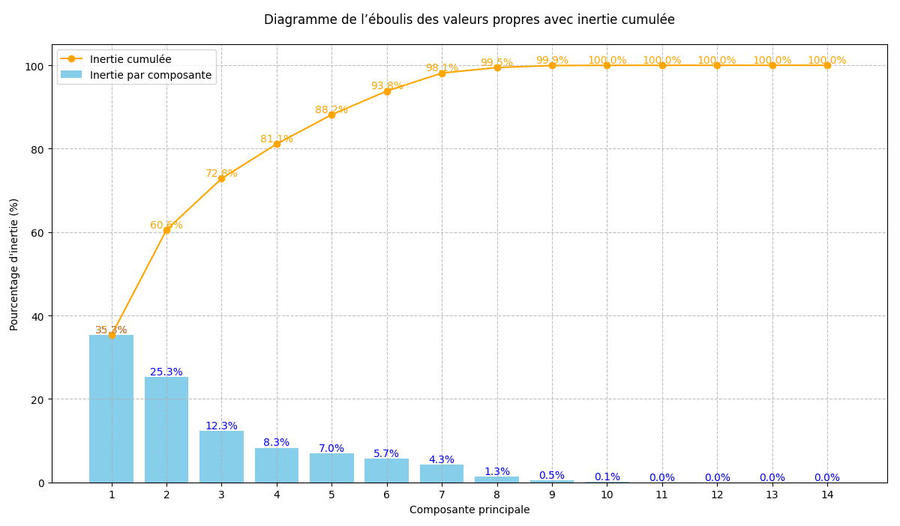
COMBIEN DE COMPOSANTES CHOISIR ?
SEUIL
Notes:
Nombre de composantes principales à représenter

Slide 11
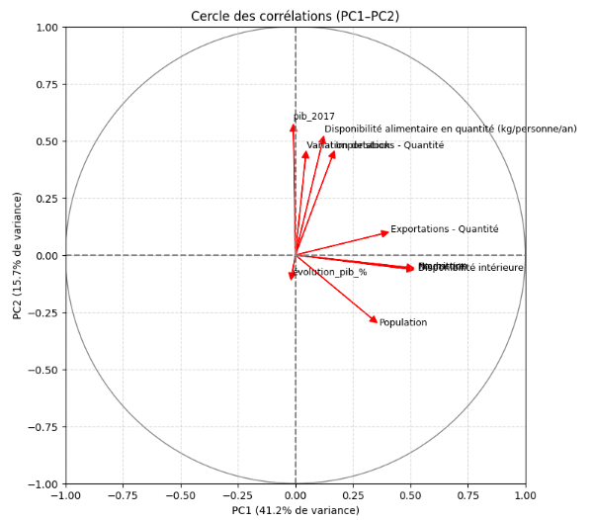
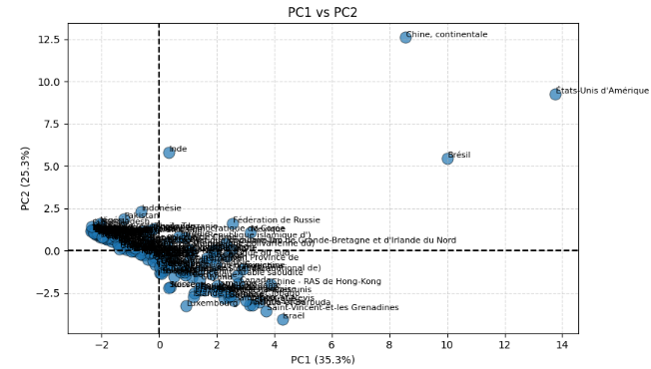
IDENTIFICATION DES « OUTLIERS »

Slide 12
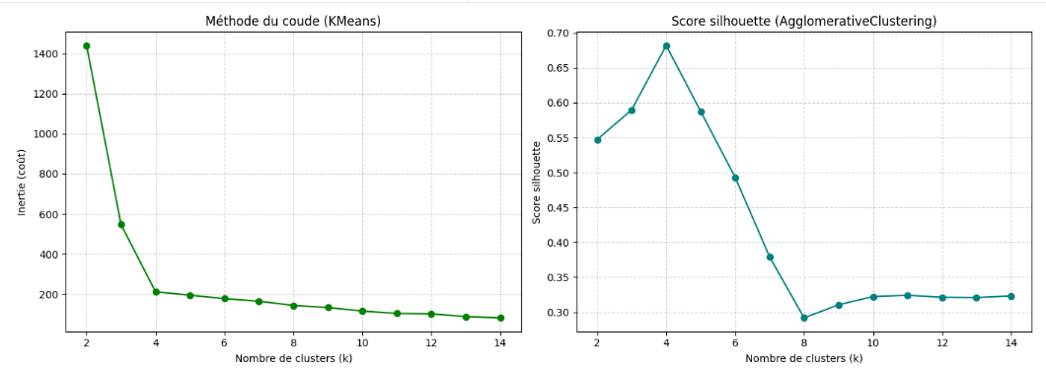
4 GROUPES À IDENTIFIER

Slide 13
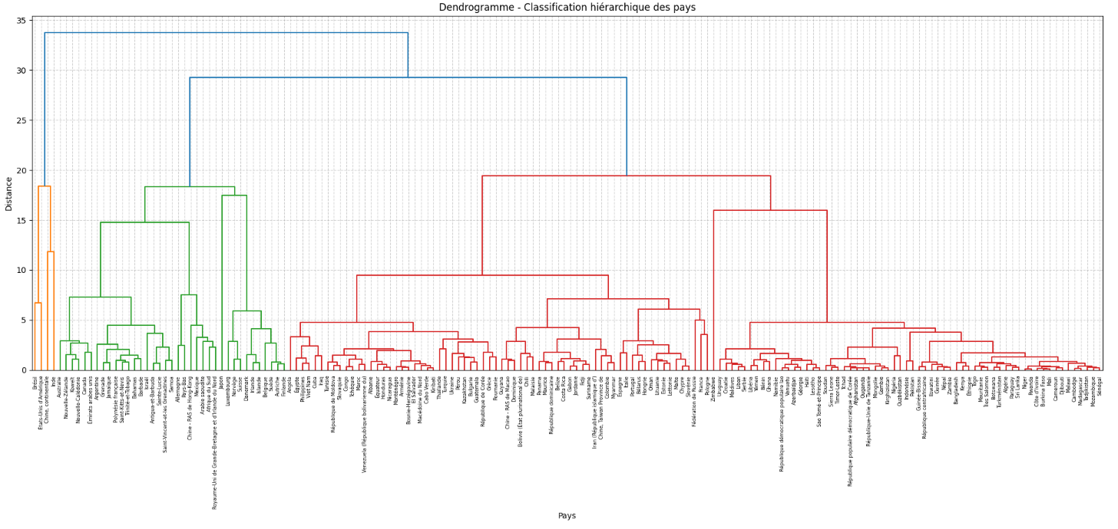
UNE AUTRE MÉTHODE

Slide 14
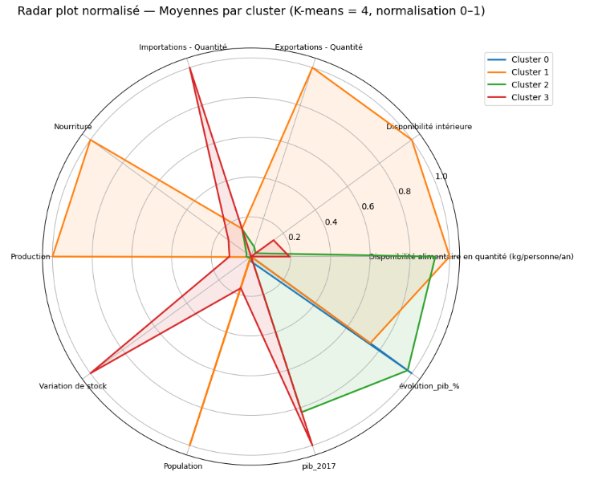
DES CARACTÉRISTIQUES BIEN DISTINCTES

Slide 15
RÉSULTATS

Slide 16
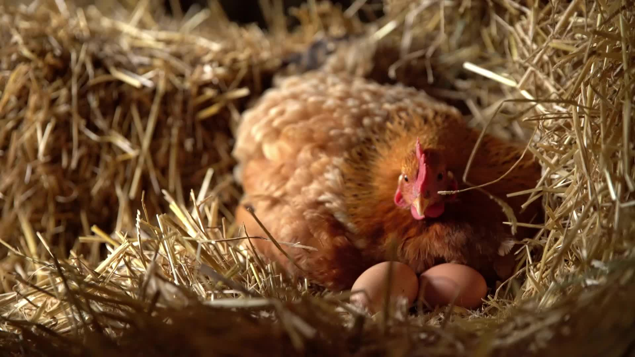
LES SUPER PUISSANCES CONCURRENTES
QUALITÉ
BIO
Crédit Image : PowerPoint

Slide 17
DEMANDE EXISTANTE, 2 OPTIONS POSSIBLES
QUALITÉ
QUANTITÉ

Slide 18
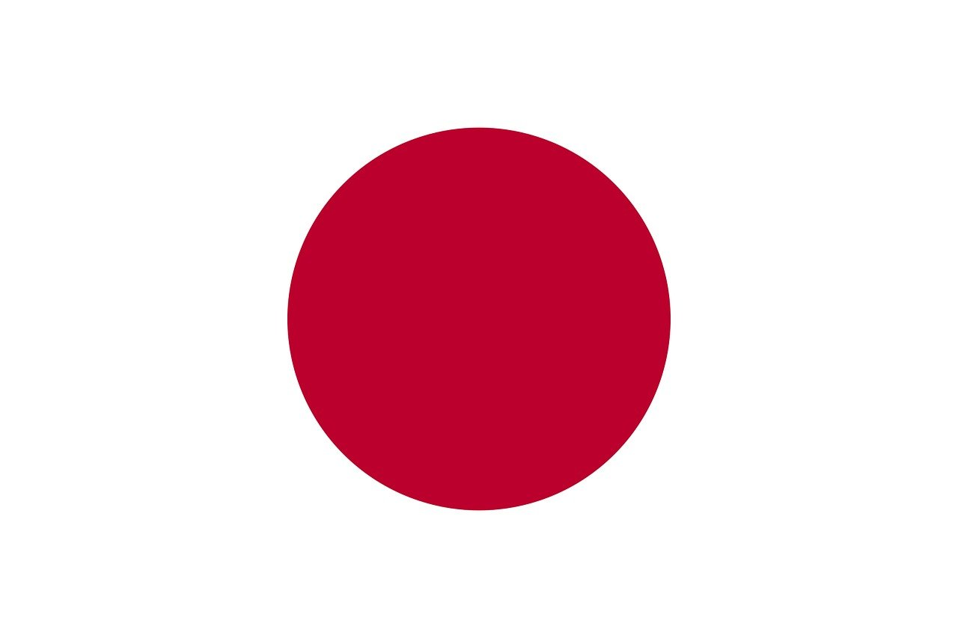
Crédit Image : Image par OpenClipart-Vectors de Pixabay

Slide 19
CONCLUSION
Priorisation sur les groupes des super puissances concurrentes, des pays similaires à la France et cas du Japon.
Possibilité d’aller plus loin en analysant chaque groupe séparément
Inclusion de nouvelles données (ex: données tarifs douaniers)

Slide 20
MERCI

Slide 21
ANNEXE :
LISTE DES GROUPES DE PAYS
--- Groupe 1 (cluster 0) ---
Afghanistan, Albanie, Algérie, Angola, Arménie, Azerbaïdjan, Bangladesh, Belize, Bolivie (État plurinational de), Bosnie-Herzégovine, Botswana, Bulgarie, Burkina Faso, Bélarus, Bénin, Cabo Verde, Cambodge, Cameroun, Chine - RAS de Macao, Chine, Taiwan Province de, Chypre, Colombie, Congo, Costa Rica, Croatie, Cuba, Côte d'Ivoire, Djibouti, Dominique, El Salvador, Estonie, Eswatini, Fidji, Gabon, Gambie, Ghana, Grèce, Guatemala, Guinée, Guinée-Bissau, Guyana, Géorgie, Haïti, Honduras, Hongrie, Inde, Indonésie, Iran (République islamique d'), Iraq, Jordanie, Kazakhstan, Kenya, Kirghizistan, Kiribati, Lesotho, Lettonie, Liban, Libéria, Lituanie, Macédoine du Nord, Madagascar, Malawi, Maldives, Mali, Maroc, Maurice, Mauritanie, Mongolie, Monténégro, Mozambique, Myanmar, Namibie, Nicaragua, Niger, Nigéria, Népal, Oman, Ouganda, Ouzbékistan, Pakistan, Panama, Paraguay, Philippines, Pérou, Roumanie, Rwanda, République centrafricaine, République de Corée, République de Moldova, République dominicaine, République démocratique populaire lao, République populaire démocratique de Corée, République-Unie de Tanzanie, Sao Tomé-et-Principe, Serbie, Sierra Leone, Slovaquie, Slovénie, Soudan, Sri Lanka, Suriname, Sénégal, Tadjikistan, Tchad, Tchéquie, Thaïlande, Timor-Leste, Togo, Tunisie, Turkménistan, Turquie, Ukraine, Uruguay, Vanuatu, Venezuela (République bolivarienne du), Viet Nam, Yémen, Zambie, Zimbabwe, Égypte, Équateur, Éthiopie, Îles Salomon
--- Groupe 2 (cluster 1) ---
Brésil, Chine, continentale, États-Unis d'Amérique
--- Groupe 3 (cluster 2) ---
Afrique du Sud, Allemagne, Antigua-et-Barbuda, Arabie saoudite, Argentine, Australie, Autriche, Bahamas, Barbade, Belgique, Canada, Chili, Chine - RAS de Hong-Kong, Danemark, Espagne, Finlande, France, Fédération de Russie, Grenade, Irlande, Islande, Israël, Italie, Jamaïque, Koweït, Luxembourg, Malaisie, Malte, Mexique, Norvège, Nouvelle-Calédonie, Nouvelle-Zélande, Pays-Bas, Pologne, Polynésie française, Portugal, Royaume-Uni de Grande-Bretagne et d'Irlande du Nord, Saint-Kitts-et-Nevis, Saint-Vincent-et-les Grenadines, Sainte-Lucie, Samoa, Suisse, Suède, Trinité-et-Tobago, Émirats arabes unis
--- Groupe 4 (cluster 3) ---
Japon

